Slide 2
বিসমিল্লাহির রাহমানের রাহিম
৯ম—১০ম শ্রেণির সকল ছাত্র / ছাত্রীদেরকে স্বাগতম

Slide 3
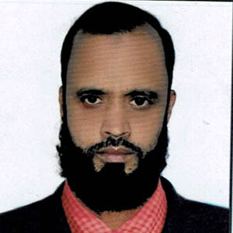
শিক্ষক পরিচিতি
খানজাহান আলী ( সুমন )
সহকারী শিক্ষক ( ব্যবসায় শাখা )
বি.কম.অনার্স,এম.কম ( হিসাব বিজ্ঞান )
কবিরাজপুর শিহাব মাধ্যমিক বিদ্যালয়
রাজৈর, মাদারীপুর ।
মোবাইল নং- ০১৭১৬৮৬৮৩৮০
Email: khanjahanali525@gmail.com

Slide 4
পাঠ পরিচিতি
শ্রেণিঃ ৯ম/১০ম
বিষয়ঃ ফিন্যান্স ও ব্যাংকিং
অধ্যায়ঃ অষ্টম/৮ম
তারিখঃ ১০/০৭/২০২১ ইং

Slide 5
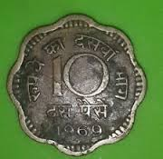
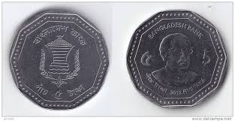
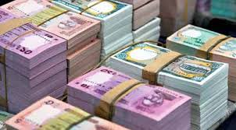
এসো আমরা নিচের চিত্রগুলো লক্ষ করি------
মূদ্রা

Slide 6
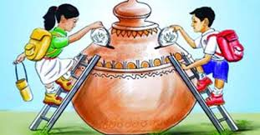
মূদ্রা ও ব্যাংকের সম্পর্ক

Slide 7
আজকের পাঠঃ
মূদ্রা,ব্যাংক ও ব্যাংকিং

Slide 8
শিখনফল
এই পাঠ শেষে শিক্ষার্থীরা---------
# মূদ্রা এবং মূদ্রার ইতিহাস ব্যাখ্যা করতে পারবে ।
# মূদ্রা এবং ব্যাংক এর মধো সম্পর্ক নির্ণয় করতে পারবে ।
# প্রাচীন ও বর্তমান মূদ্রার পার্থক্য বলতে পারবে ।

Slide 9
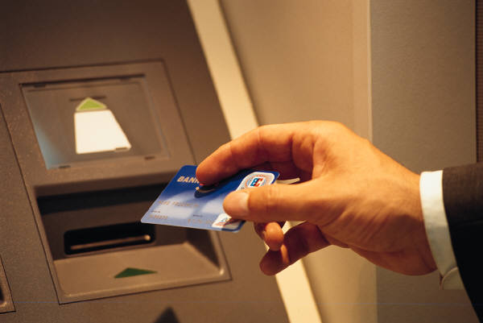
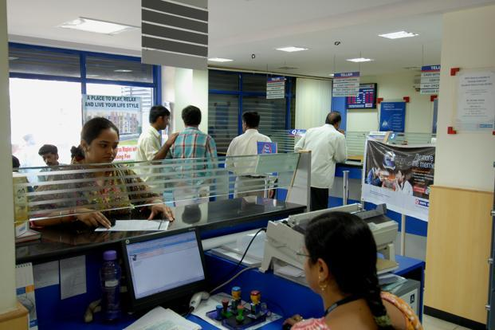
মূদ্রা, ব্যাংক ও ব্যাংকিং

Slide 10
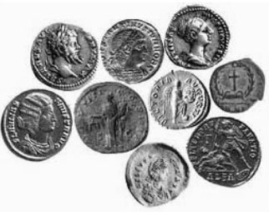
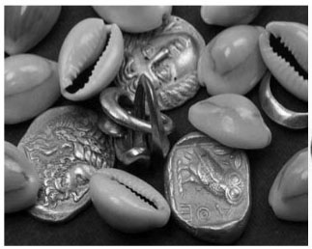
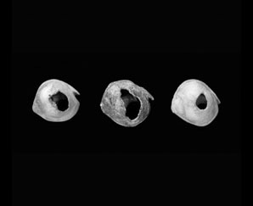
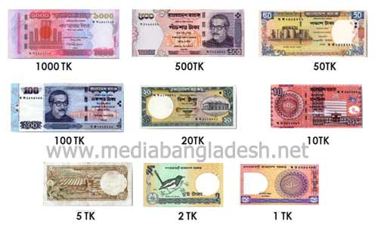
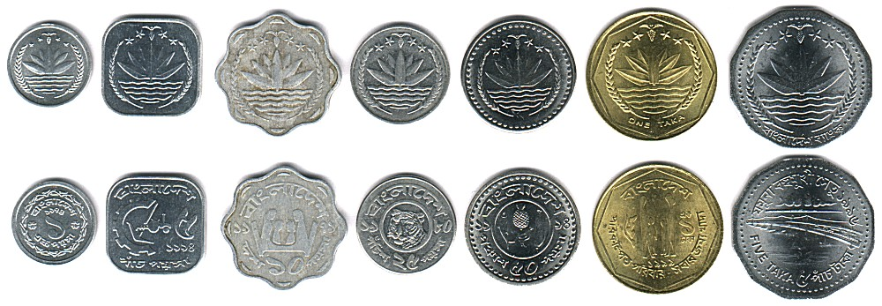
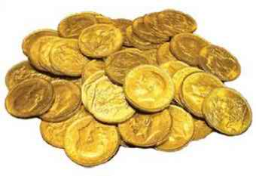
মুদ্রার বিবর্তন
তামা, রৌপ্য
হাতির দাঁত
কড়ি,ঝিনুক,রৌপ্য
কাগজী মুদ্রা
বিভিন্ন প্রকার ধাতব মুদ্রা
সোনা

Slide 11
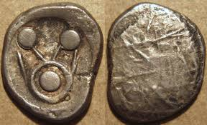
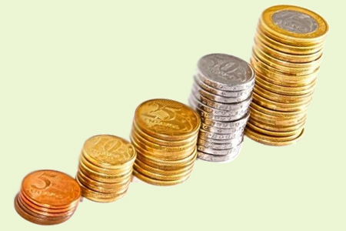
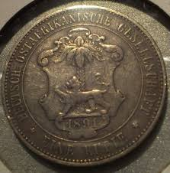
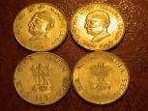
প্রাচীন মূদ্রা

Slide 12
মধ্য যুগের মূদ্রা
রূপার মূদ্রা
স্বর্ণ মূদ্রা

Slide 13
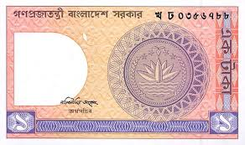
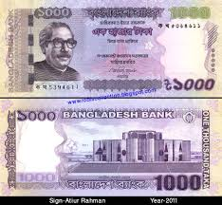
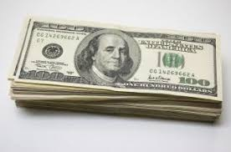
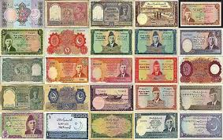
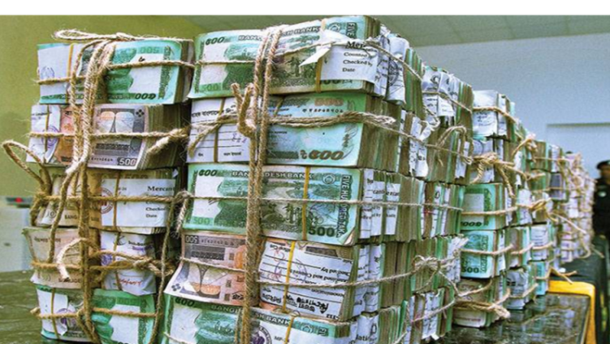
আধুনিক যুগের মূদ্রা

Slide 14
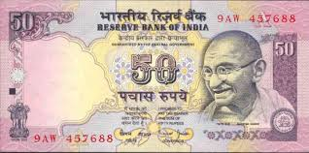
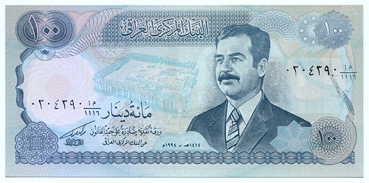
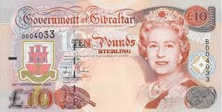
বিদেশি মূদ্রা
রূপি
ডলার
দিনার
পাউন্ড

Slide 15
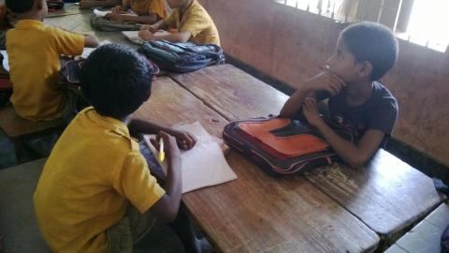
জোড়ায় কাজঃ
প্রাচীন এবং বর্তমান মূদ্রার ৪টি পার্থক্য লিখ ।

Slide 16
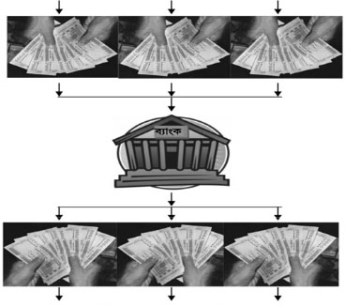
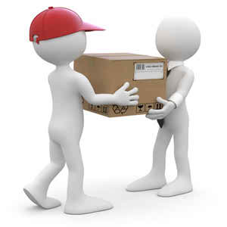
আদান প্রদান

Slide 17
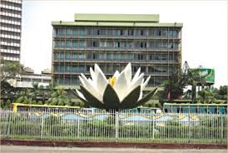
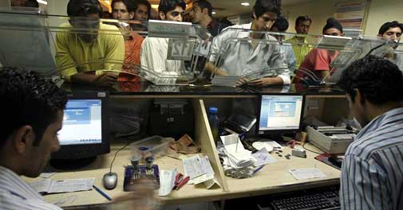
মূদ্রা ও ব্যাংকের সম্পর্ক
সঞ্চয়ের বাহন
তহবিল
অর্থের নিরাপত্তা
মুদ্রা নিয়ন্ত্রণ

Slide 18
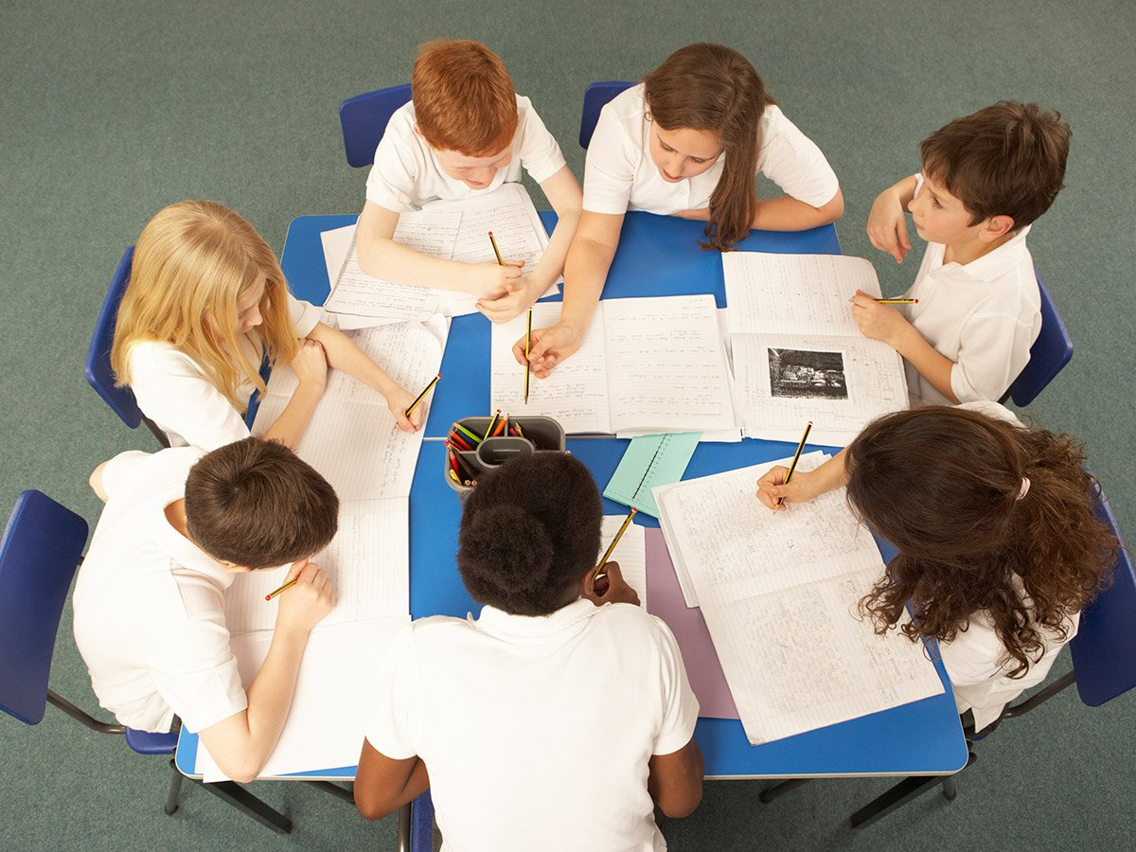
দলগত কাজ
প্রাচীন এবং বর্তমান মূদ্রার পার্থক্য লিখ ।
বিভিন্ন দেশের মূদ্রার নাম লিখ ।
অর্থের সাথে ব্যাংকের সম্পর্ক কি আলোচনা করে লিখ ।

Slide 19
মূল্যায়ন
বাংলাদেশের মূদ্রার নাম কি ?
বাংলাদেশে কত ধরণের মূদ্রা প্রচলিত ?
প্রাচীন কালে কি ধরণের মুদ্রা ব্যবহার করা হত ?

Slide 20
বাড়ির কাজ
১) সঞ্চয়ের বাহন হিসেবে অর্থ কিভাবে কাজ করে ব্যাখ্যা কর ।

Slide 21
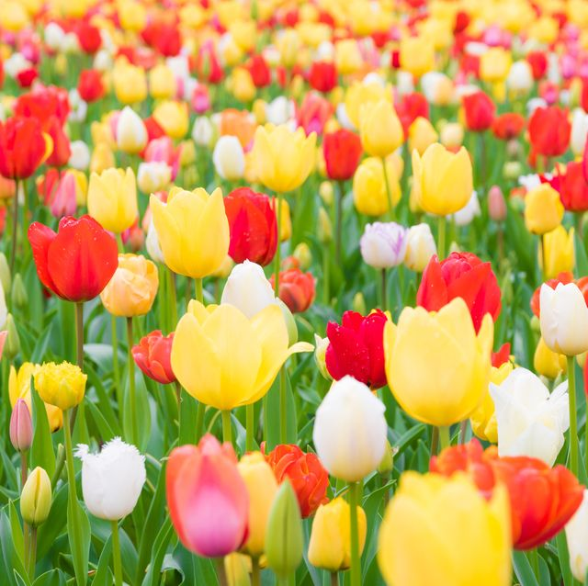
সকলকে ধন্যবাদ

